Slide 1
Тақырыбы: Зобалаң жылдар жаңғырығы
(Қуғын-сүргін, ашаршылық құрбандарын еске алу )

Slide 2
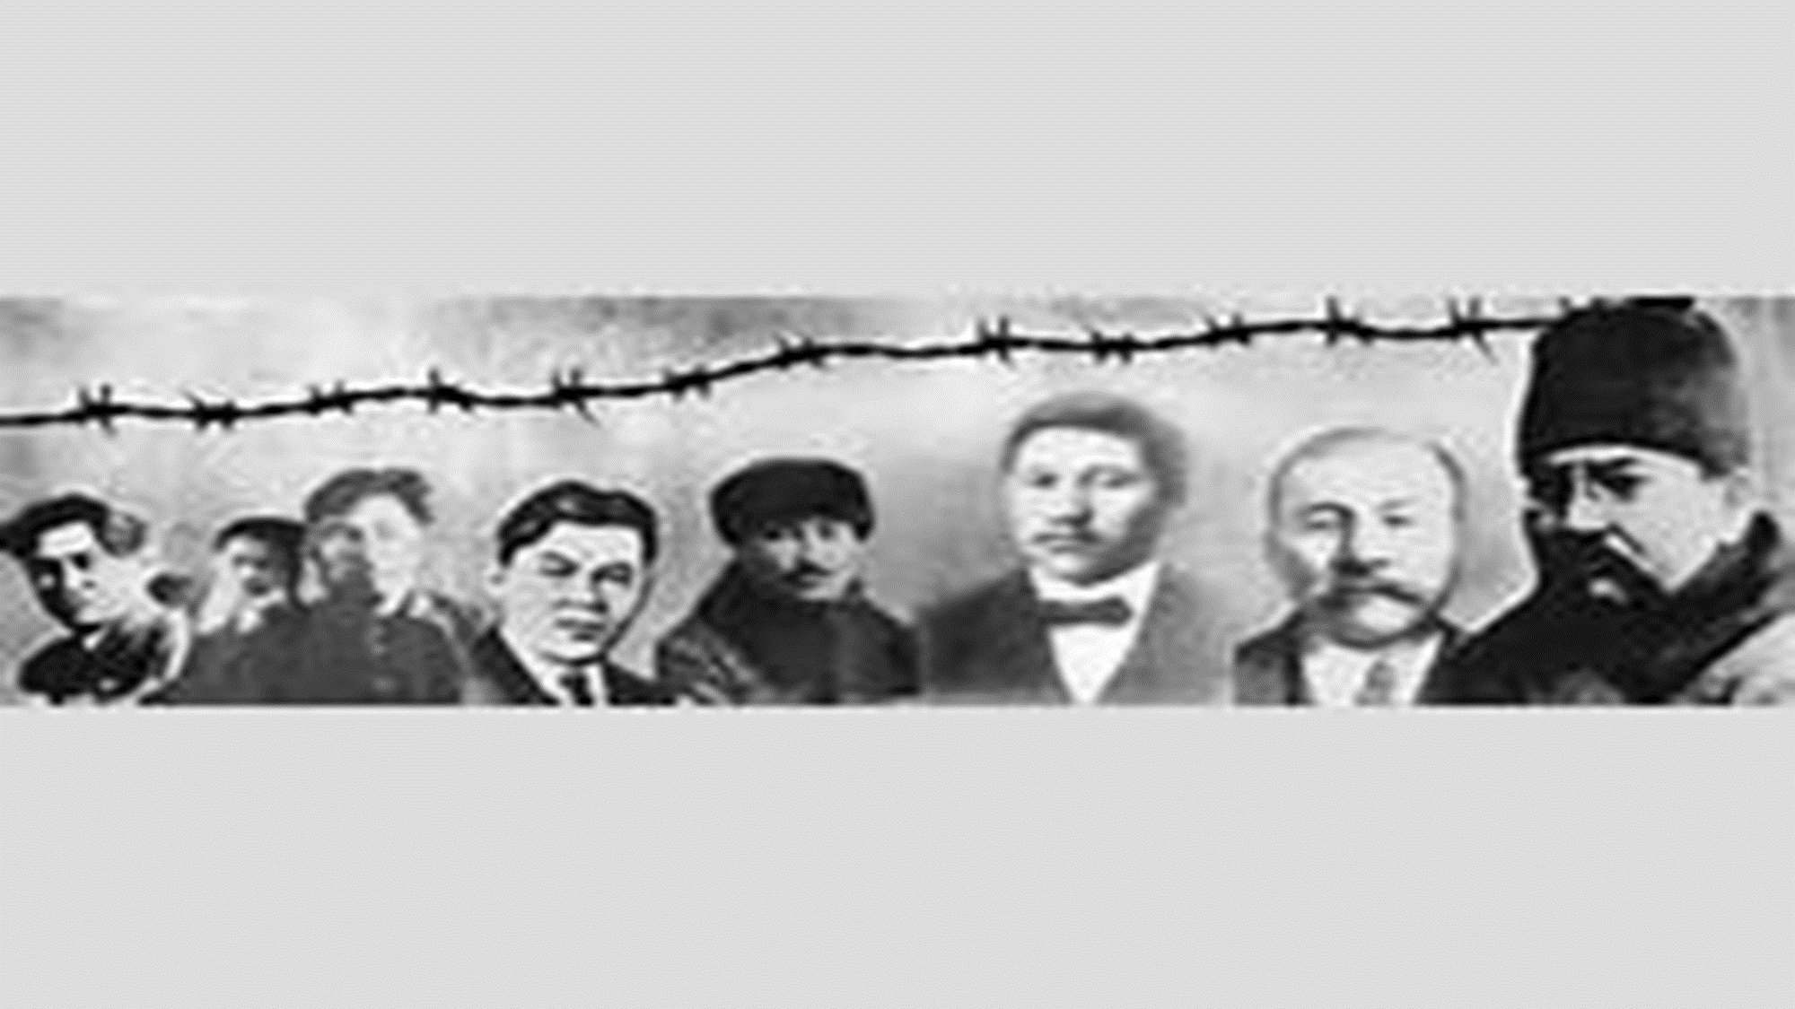
Тәуелсіздігімізді алған жылдардың ішінде тарихшыларға Қазақстан тарихнамасында күрделі болып келген тақырыптарды ақиқаттық тұрғыдан ашып көрсетуге, шынайы баға беруге мүмкіндік туды. Академик М. Қ. Қозыбаев “Қазақ халқы босағасы берік, шаңырағы биік мемлекет болған екен, ендеше, оған өзіне лайық тарихы да жазылуы қажет”- деуі Қазақстан тарихшыларына 70 жыл бойы кеңестік жүйе идеологиясында болып бұрмаланған ата тарихымызды қайтадан ой елегінен өткізіп, жаңаша көзқараспен, әдістемемен зерделеу міндетін жүктеді. Қоғамдық татулық пен демократиялық мемлекет құруды мақсат тұтқан және халқымыздың тарихи санасын қалыптастыруға бағытталған шараларды жүзеге асырып жатқан кездерде, қазақ халқының тарихында өзіндік терең із қалдырған қайраткерлердің ғұмырнамасын жасауды қолға алды.

Slide 3
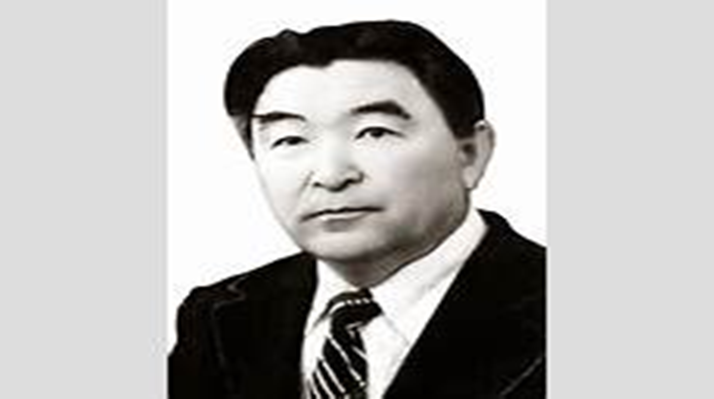
Қазақстанның жаңа тәуелсіздік таңында оның шынайы, төл тарихын ашып жазу – тек ер Манаш ағамыздың ғана маңдайына жазылған ақжолтай бақ-ырыс болды. Ол тарихи санамыздың түбірлі жаңа тұжырымдамасын жасады, ақтаңдақтардың (20-30 ж.ж. аштық туралы шындықты қалпына келтіру, зұлымдық, тоталитарлық тәртіптің құрбандарын еске алу т.б.) ащы ақиқатын алғаш рет жан-жақты ашып берді

Slide 4
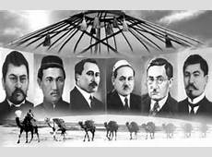
1992 жылы Институт бірнеше жоғары және орта мектептерге арналған оқу құралдарын, оқулықтар, жинақтар басып шығарды. Жоғары оқу орындарына арналған 16 баспа табақ көлемінде “Ақтаңдақтар ақиқаты” оқу құралы жарық көрді. 1992-1993 жылдар аралығында М. Қозыбаев ҚР жоғарғы Кеңесінің Ұлттық қауіпсіздік комитетінің мүшесі, 1993 ж. ҚР Президентінің қасындағы мемлекеттік саясат туралы ұлттық кеңесінің мүшесі, адам құқығы жөніндегі республикалық комиссияның мүшесі, ҚР Тарих және мәдениет қорғау және пайдалану жөніндегі ғылыми-методикалық Кеңесінің төрағасы болып тағайындалды. М. Қозыбаев тарихи және мәдени ескерткіштерді қорғауда да елеулі еңбек сіңірді.

Slide 5
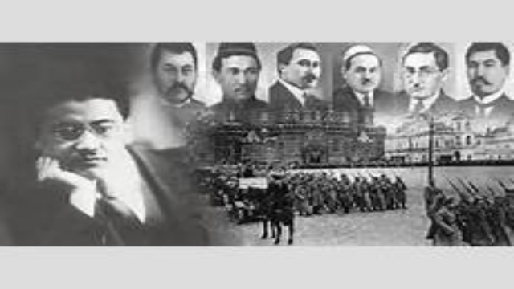
Ғалым 20-шы ғасырдың аяғы мен 30-шы жылдардағы халық басына түскен қасіретке сол кездегі республика басшысы болған Ф.И. Голощекин сөзсіз кінәлі деген қорытындыға келеді [27]. 1921-1922 жж. ашаршылық, ірі бай жартылай феодалдардың мал-мүлкін тәркілеу, ұжымдастыру, 1931-1933 жж. ашаршылық мәселелерін жете қарастырды. 1931-33 жылдардағы ашаршылықтың шығуының себебі елді ұжымдастыру мен тәркілеудегі орын алған асыра сілтеумен олқылықтар деп есептесе, ал 20-30 жж. қуғын-сүргіннің шығуының себебін тоталитарлық жүйенің қатаюынан, халықты бір уыста ұстауға тырысуынан деп түсіндіріп, сталинизм зұлыматының мән-мағынасын айқындап, оның қазақ халқына тигізген зардаптарына баға беріп, толымды тұжырымдар жасады. Қ. Алдажұмановпен бірлесе жазған еңбегінде 40-шы жылдардың екінші жартысы мен 50-ші жылдардың басындағы идеологиялық қуғындау арнайы түрде ойластырылып, дайындаған саяси компаниялардың ісі екендігін көрсетеді.

Slide 6
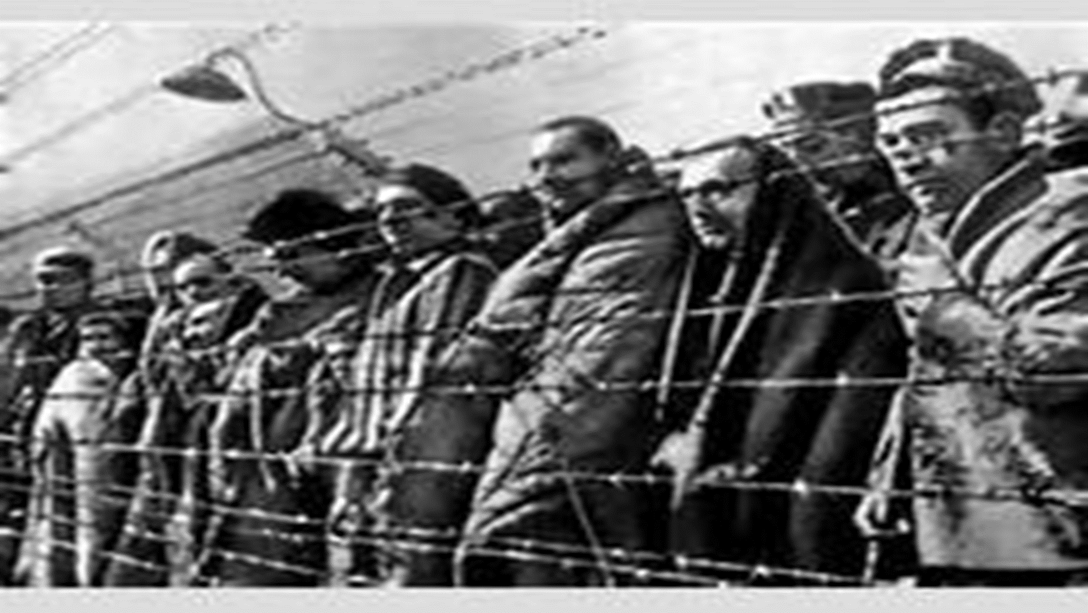
Қазақстан тарихының киелі ордасы Ұлттық Ғылым Академиясының Ш. Ш. Уәлиханов атындағы тарих институтын басқарған жылдары тарихшы мамандарды “ақтаңдақ” аталып келген мәселелерді зерделеуге жұмылдырды, тарихи сананы қалыптастырудың жолдары айқындалды, институттың кадрлық потенциалы нығайтылды, ғылыми-зерттеу дәрежесі көтерілді. Академик М. Қ. Қозыбаевтың тікелей ұйытқысымен тарихи зерттеулер методологиясының мәселесі, жинақталған тарихи білімдерді қайта пайымдау, Қазақстанның саяси-әлеуметтік және экономикалық даму тарихын, жақын, алыс шетелдермен қарым-қатынасына байланысты мәселелер отандық тарих ғылымының өзекті бағыттарына айналды. ХХ ғасыр басындағы ұлт интеллигенциясының қалыптасу үрдісі, 20-30-шы жылдардағы саяси жағдай, ауылшаруашылығын ұжымдастыру, байларды тәркілеу, қуғын-сүргін, Ұлы Отан соғысы жылдарындағы қазақ халқының патриоттық істерін зерделеуде зерттеудің концептуалдық тұжырымдамаларын жасады.

Slide 7
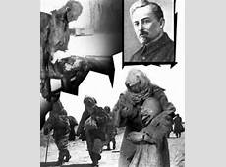

Slide 8
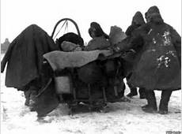
Қазақстан тарихында екі алапат ашаршылық халық жадында қатты сақталған. Олардың алғашқысы — 1921/22 жылы болған ашаршылық Оның басты-басты екі себебі бар: алғашқысы — Ресейдегі Азамат соғысының кесірінен Қазақ даласындағы шаруашылықтардың күйзеліске ұрынуы (қ. Азық-түлік отрядтары, Азық-түлік салғырты), екіншісі — табиғи апат, қолайсыз ауа райы салдарынан орын алған жұт
1921-1922 жылдардағы ашаршылық
Көшпелі Қазақ қауымы күшті жұт жылдары ғана болмаса, өзінің өткен ұзақ тарихында А-қа сирек ұшыраған. Тек “ақтабан шұбырынды...” сияқты жаугершілік жылдары, саны -ге дейін кеміген.

Slide 9
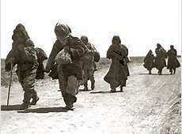
Екінші ашаршылық 1930 — 33 жылы болды. Оның себебі — Қазақстанда жүргізілген сталиндік-голощекиндік реформа, содан туындаған шаруалардың жекеменшігін тәркілеу мен жою, бас көтертпес ет, астық т.б. ауыл шаруашылығы өнімдері салықтары, көшпелі және жартылай көшпелі Қазақ шаруаларын жаппай және күшпен отырықшыландыру науқандары болып табылады.

Slide 10
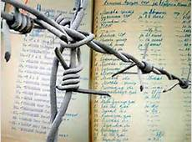
Қазақстанның ауыл халқы 1930 жылдың 1 маусымынан 1933 жылдың 1 маусымына дейін 3 млн. 379,5 мың адамға кеміп кеткен. Егер бұл кемуден 1 млн-нан астам босқындарды шығарып тастасақ, 1930 — 33 жылдардағы аштық құрбандарының 2 млн. 200 мың адамнан асып түсетінін аңғарамыз. 1992 жылы осы мәселені арнайы зерттеген Қазақстан Республика Жоғарғы Кеңесі Төралқасының комиссиясы өзінің қорытындысында былай деп жазды: “Қазақ елі аштықтан және соған байланысты індеттерден, сондай-ақ табиғи өлім деңгейінің үнемі жоғары болуынан 2 млн. 200 мың адамнан, яғни барлық Қазақ халқының 48 процентінен айрылды”.

Slide 11
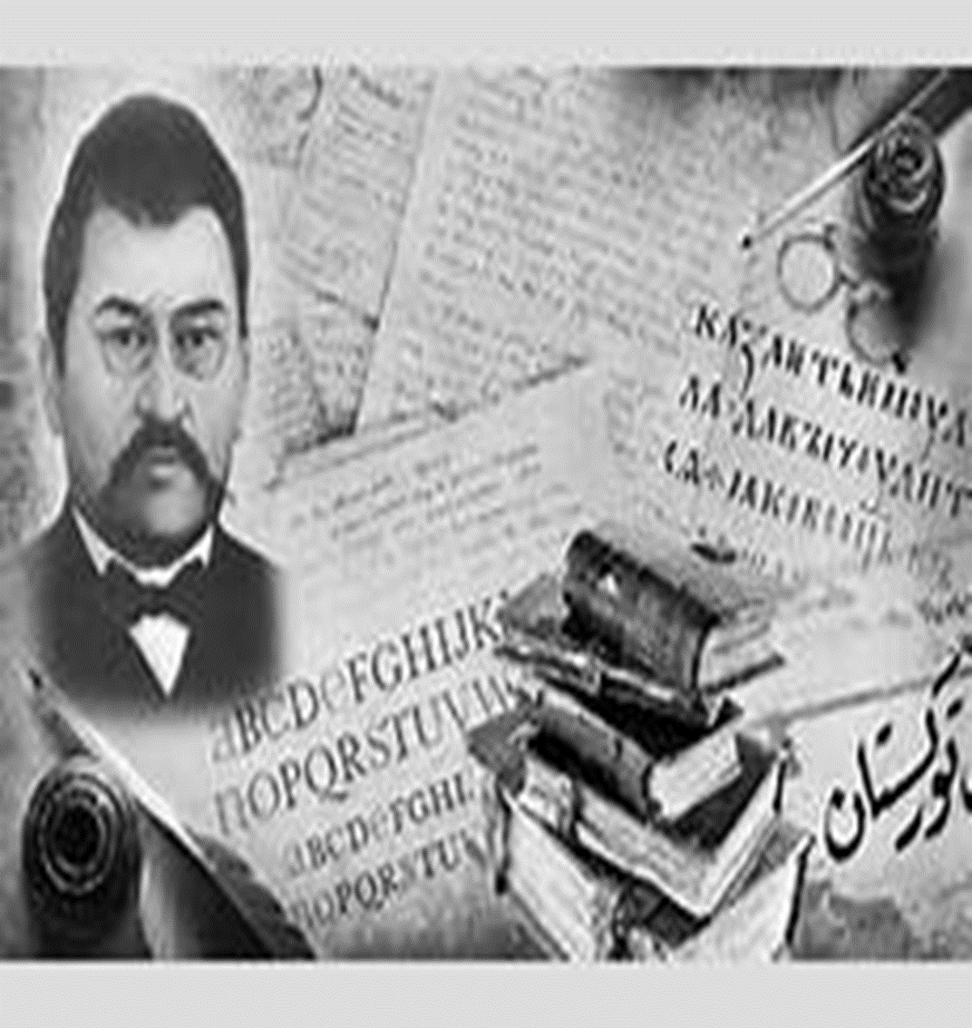
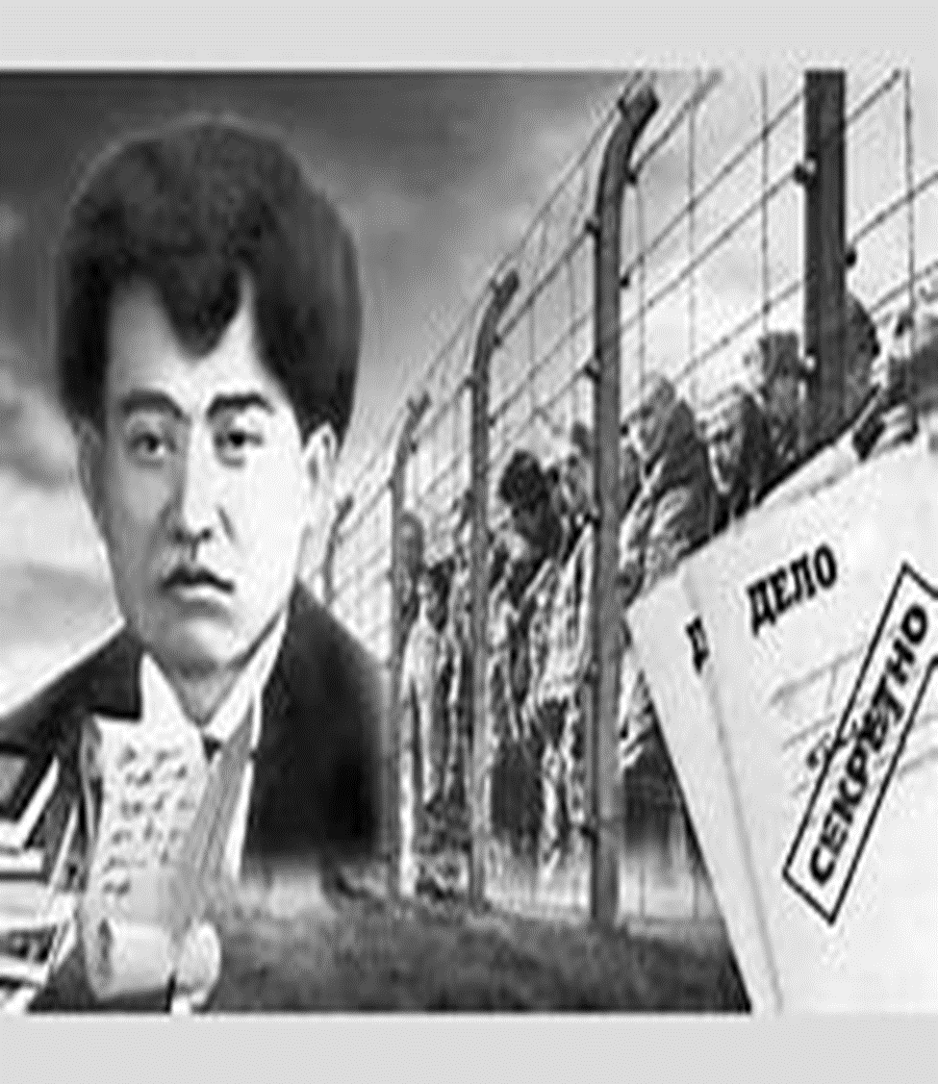


Slide 12

Қазақстандағы тұнғыш репрессия 1928 жылдан басталды. Өйткені 1925 ж .Қазақстан өлкелік партия комитетінін 1 -хатшысы болып келген Ф.И.Голощекин республиканың саяси-экономикалық және әлеуеттік жағдайымен танысқаннан кейін «Қазақстанға Ұлы Қазан революциясының ешқандай ықпалы болмады,сондықтан мұнда «Кіші Қазан» революциясын жасау керек» деген теріс қорытындыға келіп, республикада репрессиялык шаралар жүргізе бастайды . Ол ең алдымен ескі зиялыларға ауыз салады. Солардын ішінде қазақстандық Ә.Бөкейханов, Ж.Ақбаев , Ә.Ермеков т.б. болды.

Slide 13
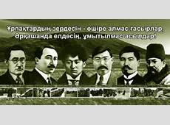
Екінші репрессия 1937-38 жылдары жүргізілді.
Бұл іс бойынша А.Асылбеков, Н.Нұрмақов , С.Сейфуллин , Т.Рысқұлов т.б. ұсталып, ату жазасына кесілді . Бұдан кейін осы облыста кызмет істеген Ғ. И. Пинхасик, Ә. Макатов, Ж.Сәдуакасов,М.Тәтімов , Ж.Сұлтанбеков , X.Әміров,О.Беков,X.Жүсіпбеков, Т.Нұртазин,С.Талжанов,Р.Әлсенов , А . Асылбековтыңәкесі-Мүсәпір , С.Сейфулиннің әкесі - Сейфулла , Хасен Жетпісбаев сияқты карттар камауға алынып, ауыр жазаға ұшырады

Slide 14
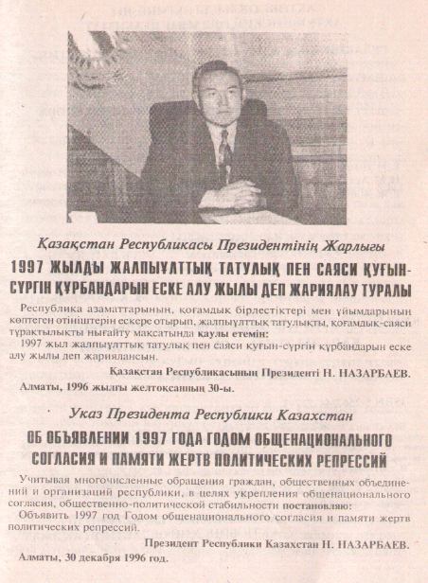

Slide 15
